Slide 1
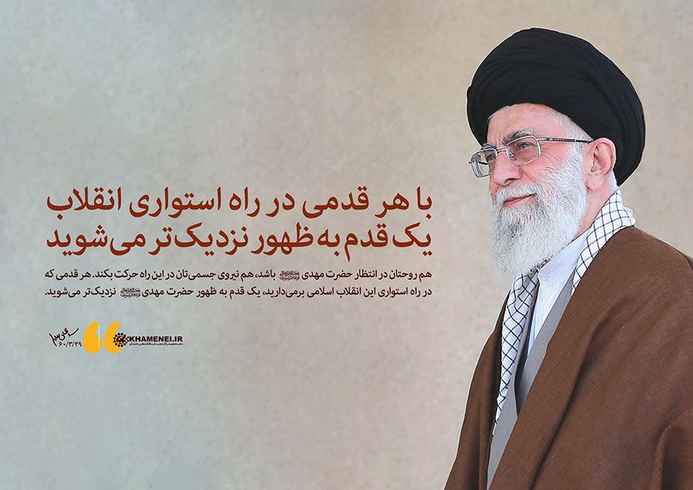

Slide 2


پیامهای آسمان هشتم
درس 10

Slide 3

سه صلوات تقدیم به امام زمان عجل الله تعالی فرجه الشریف

Slide 4
نكته 1 : دو سرمایه گرانبها برای رسیدن به خوشبختی
عمر (اولین سرمایه)
1)
دو سرمایة گرانبها برای سعادت و خوشبختی در دنیا و آخرت
قدرت اندیشه و تفکر
2)

Slide 5
نكته 2 : عُمر ، اولین سرمایه برای رسیدن به خوشبختی
1) امام علی علیه السلام : فرصت‌ها مانند ابر می‌گذرند ؛ پس فرصت‌های خوب را غنیمت شمرید
ابر با سرعت زیاد می‌گذرد
ما متوجه گذرِ ابر نمی‌شویم
ابر وقتی رفت ، باز نمی‌گردد
2) شباهت بین فرصت‌ها و ابر
عُمر (اولین سرمایه)
خدایا مرا به دنیا بازگردان تا اعمال صالح انجام دهم
بعد از مرگ با پشیمانی می‌گویند
3) کسانی که از عمراستفاده نـمی ‌کنند
هرگز
نعمت عمر به تنهایی برای سعادت انسان کافی نیست
4) انـسـان‌های بد و حیوانات نیز عمر دارند
پس

Slide 6
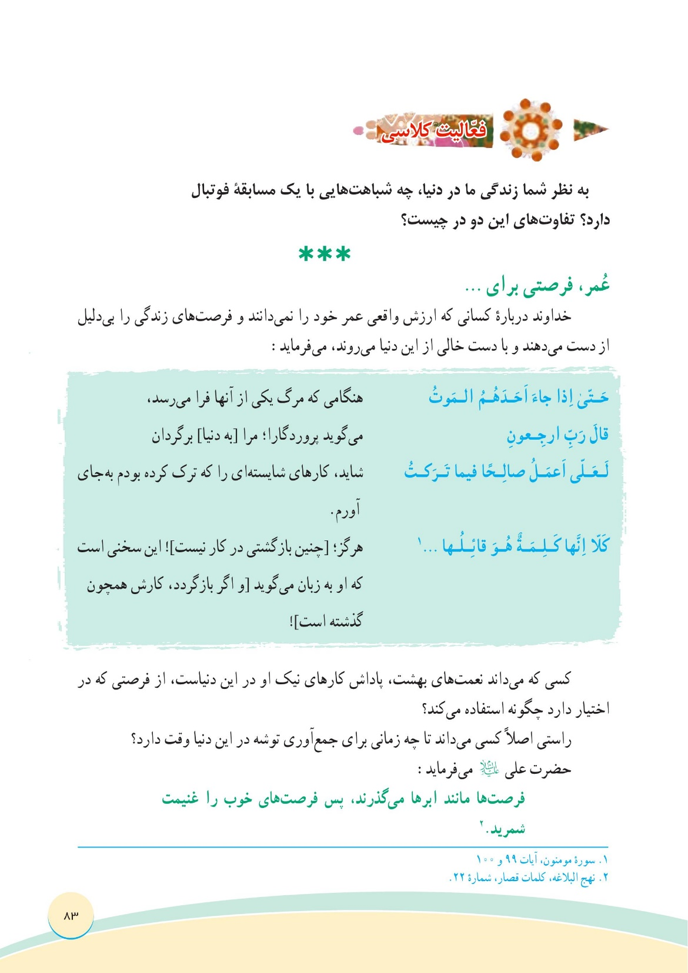

Slide 7
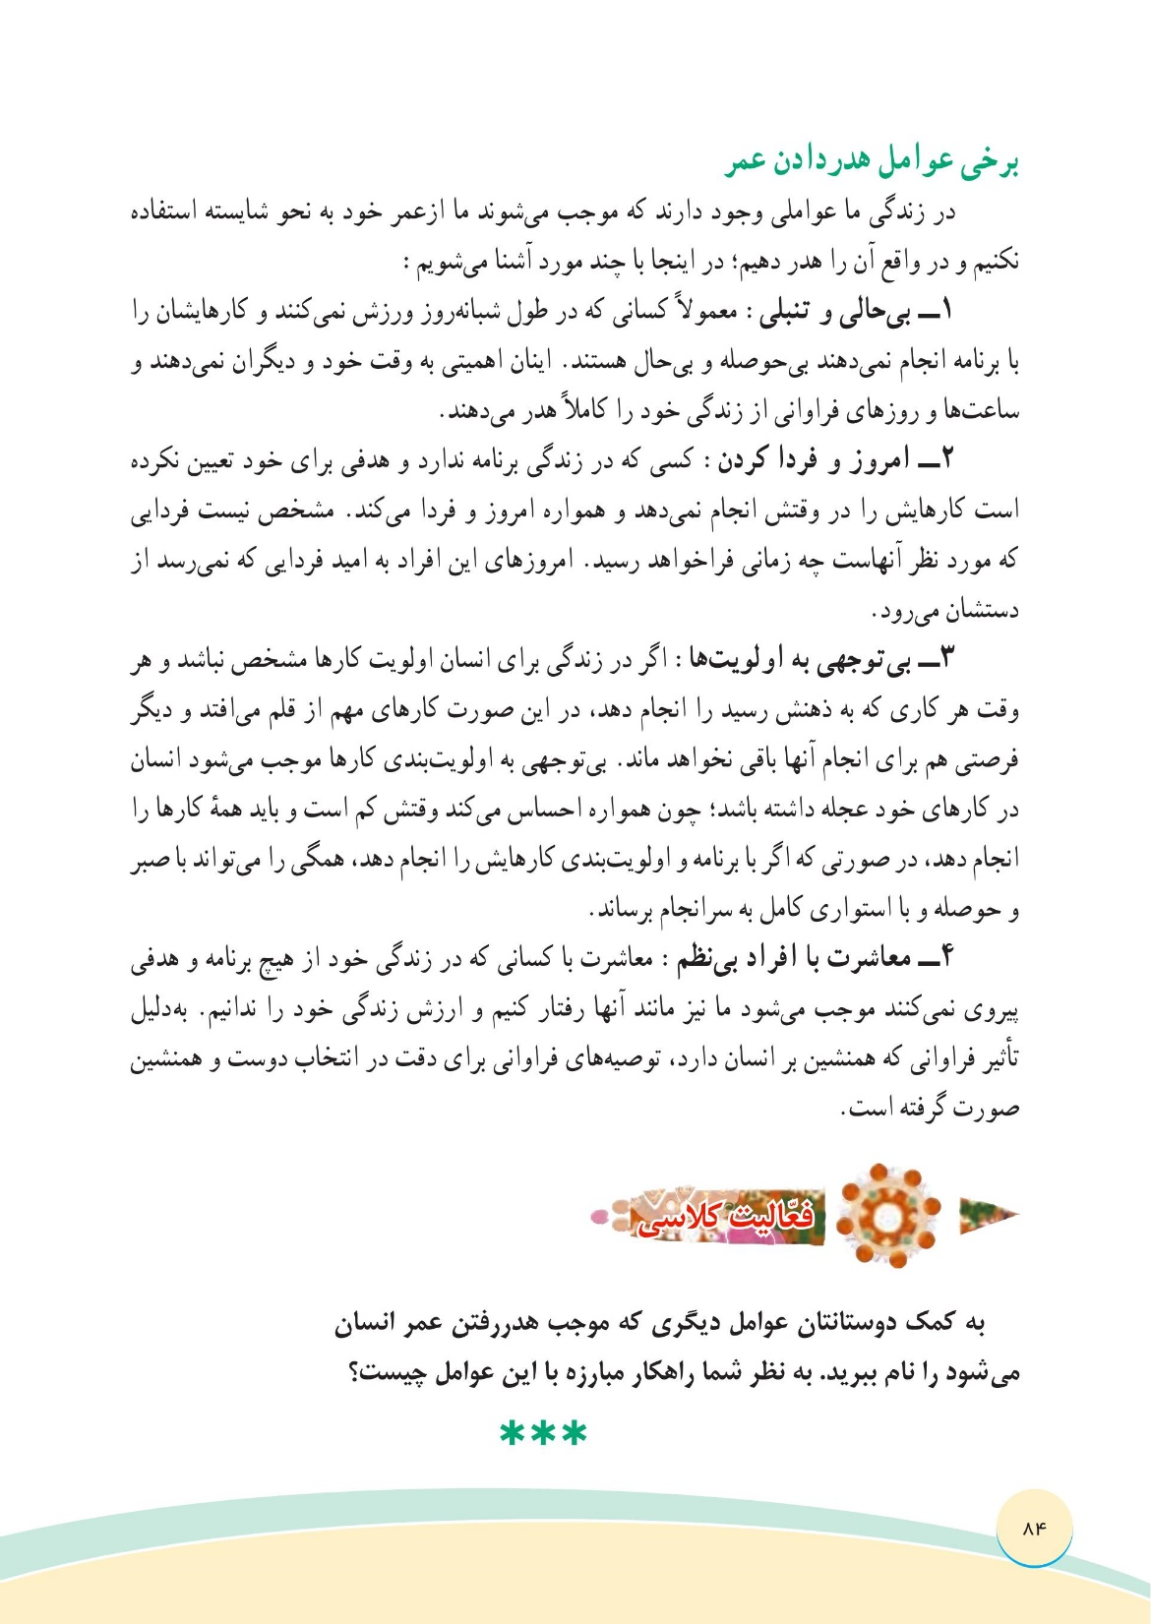
نکته 3 : برخی عوامل هدر دادن عمر

Slide 9
نکته 4 : تفاوت انسان با حیوانات و گیاهان
یکی از تفاوت‌های انسان با حیوانات ، قدرت تفکر و اندیشیدن است انسان می‌خورد ، حیوانات نیز می‌خورند انسان چشم دارد و می‌بیند ؛ حیوانات نیز همچنین انسان گوش دارد و می‌شنود ؛ حیوانات نیز همچنین انسان عقل دارد و می‌اندیشد ؛ اما حیوانات ...

Slide 10
نکته 5 : بدترین موجودات
خداوند در قرآن کریم کدام گروه از انسان ها را از چهارپایان هم گمراه تر دانسته و آن ها را بدترین موجودات معرفی می کند ؟ چرا ؟
کسانی که : عقل دارند اما نمی‌اندیشند
چشم دارند اما عبرت نمی‌گیرند
گوش دارند اما به دستورهای خدا گوش نمی‌دهند
- زیرا حیوانات عقل ندارند که فکر کنند و عبرت بگیرند اما این افراد عقل دارند ولی از آن استفاده نمی‌کنند

Slide 11
نكته 6 : ارزش تفکّر
پیامبر صلی الله علیه و آله : تفکر در نشانه های خداوند ، از ساعت‌ها عبادت کردن برتر است
مثال
آفرینش انسان
تبدیل تخم مرغ به جوجه
بارش باران

Slide 12
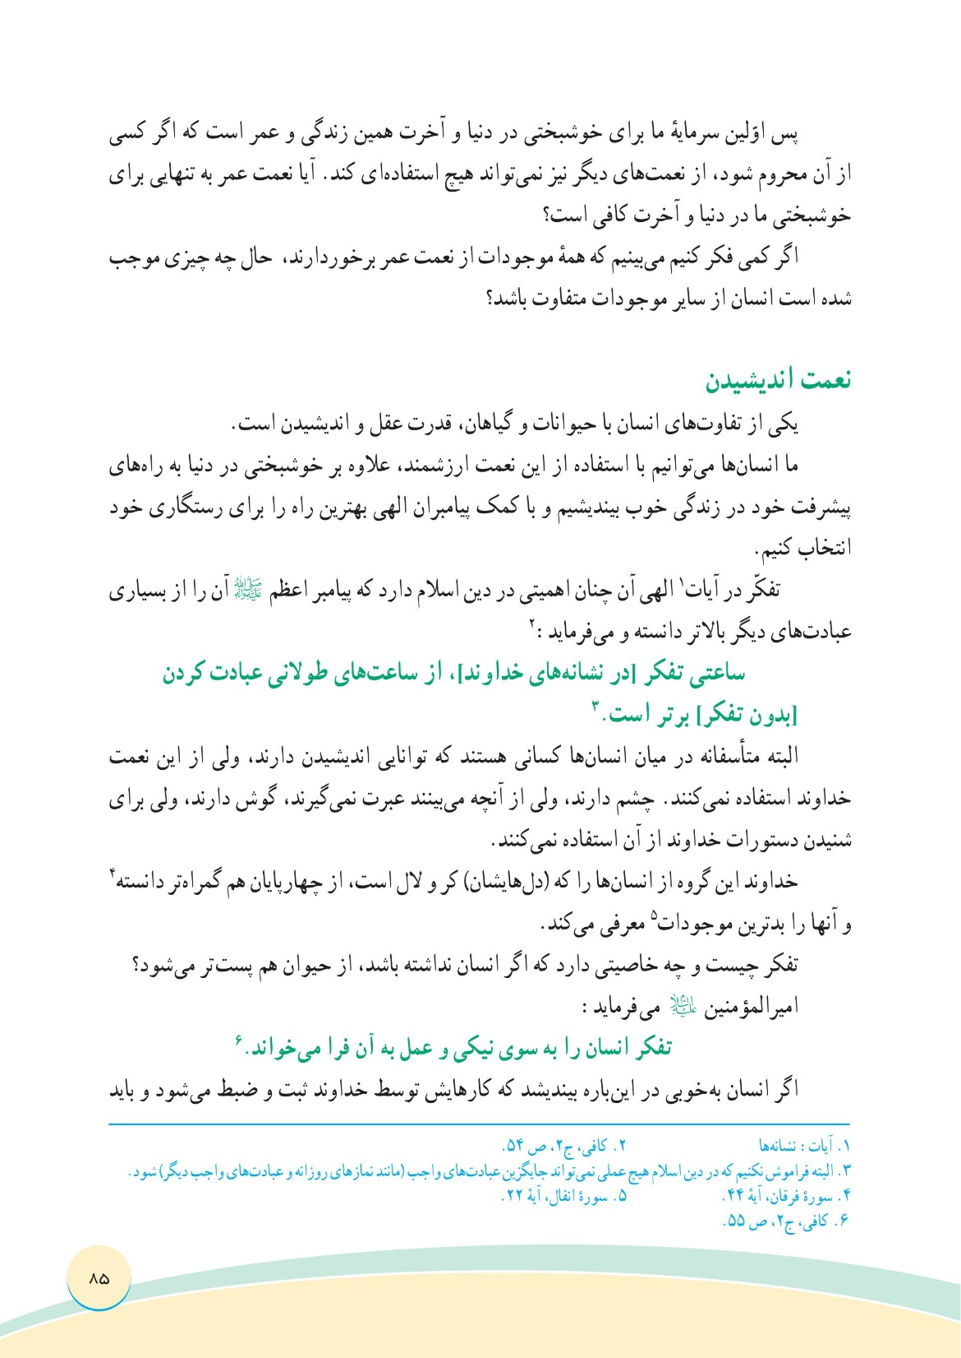
نكته 7 : نتیجه تفکّر
اگر انسان بیندیشد که تمام کارهایش توسط خداوند ثبت و ضبط می شود و روزی باید در مقابل او پاسخگو باشد اگر بیندیشد که نعمت عمر فقط یک بار به او عطا شده است و بار دیگر فرصت زندگی در این دنیا به او داده نخواهد شد اگر بیندیشد که با هر حرف و رفتارش می تواند دلی را شاد کند یا از خود برنجاند به یقین این اندیشه ها سرانجام او را به سمت کارهای نیک می کشاند و او را از گناه دور می کند

Slide 13
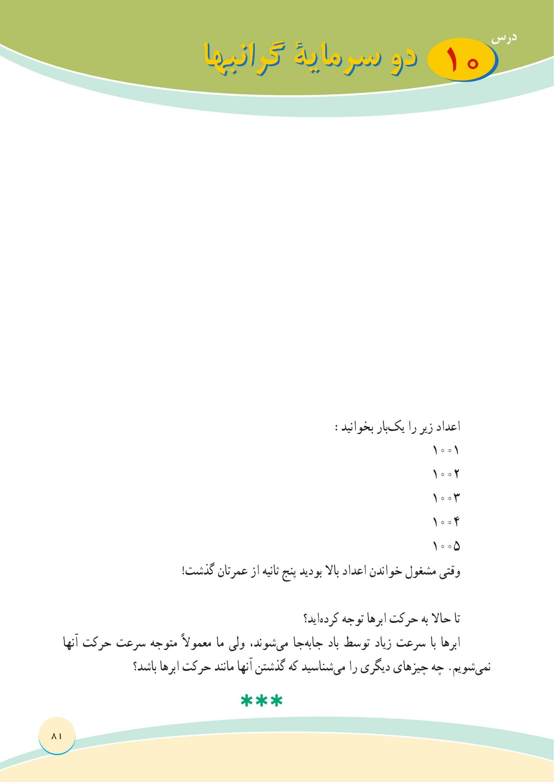
81
صفحه

Slide 14
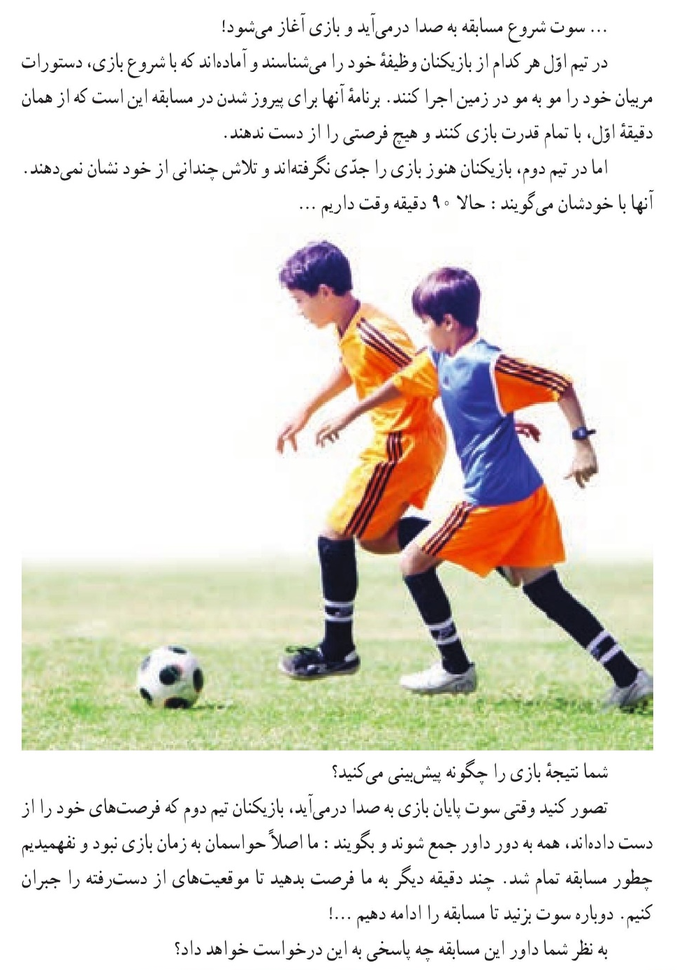
82
صفحه

Slide 15
83
صفحه
خداوند به زمان قسم یاد کرده است :
وَ الفَجرِ وَ لَیالٍ عَشرٍ
وَ الصُّبحِ إذا تَنَفَّسَ
وَ العَصرِ إنَّ الإنسانَ لَفی خُسرٍ
وَ اللَّیلِ إذا یَغشَی
وَ النَّهارِ إذا تَجَلَّی
روز قیامت می گویند :
﴿ أَوَ لَم نُعَمِّرکُم ﴾
توبیخ لابن ثمانی عشر سنة
(امام صادق علیه السلام)
قرآن 14 بار می گوید بغتة

Slide 16
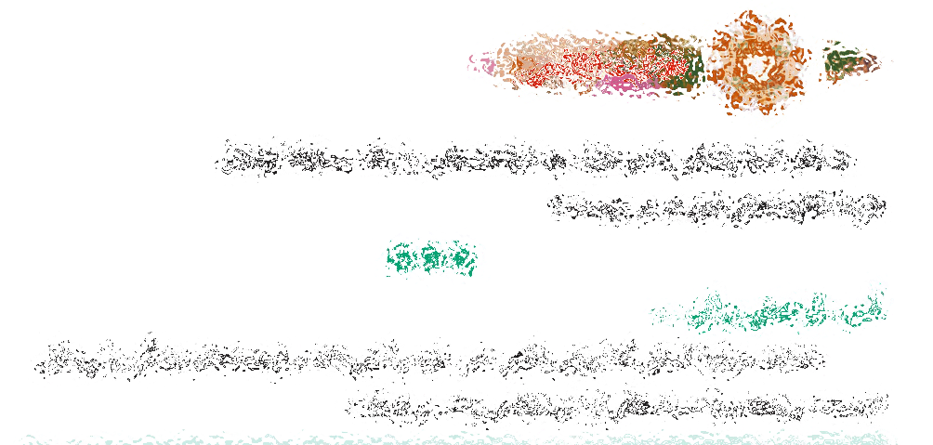

قالَ رَسولُ اللهِ (ص) :
إِنَّ أَهْلَ الْجَنَّةِ لَا يَنْدَمُونَ عَلَى شَيْ‏ءٍ مِنْ أُمُورِ الدُّنْيَا إِلَّا عَلَى‏ سَاعَةٍ مَرَّتْ بِهِمْ فِي الدُّنْيَا لَمْ يَذْكُرُوا اللَّهَ تَعَالَى فِيهَا

Slide 17
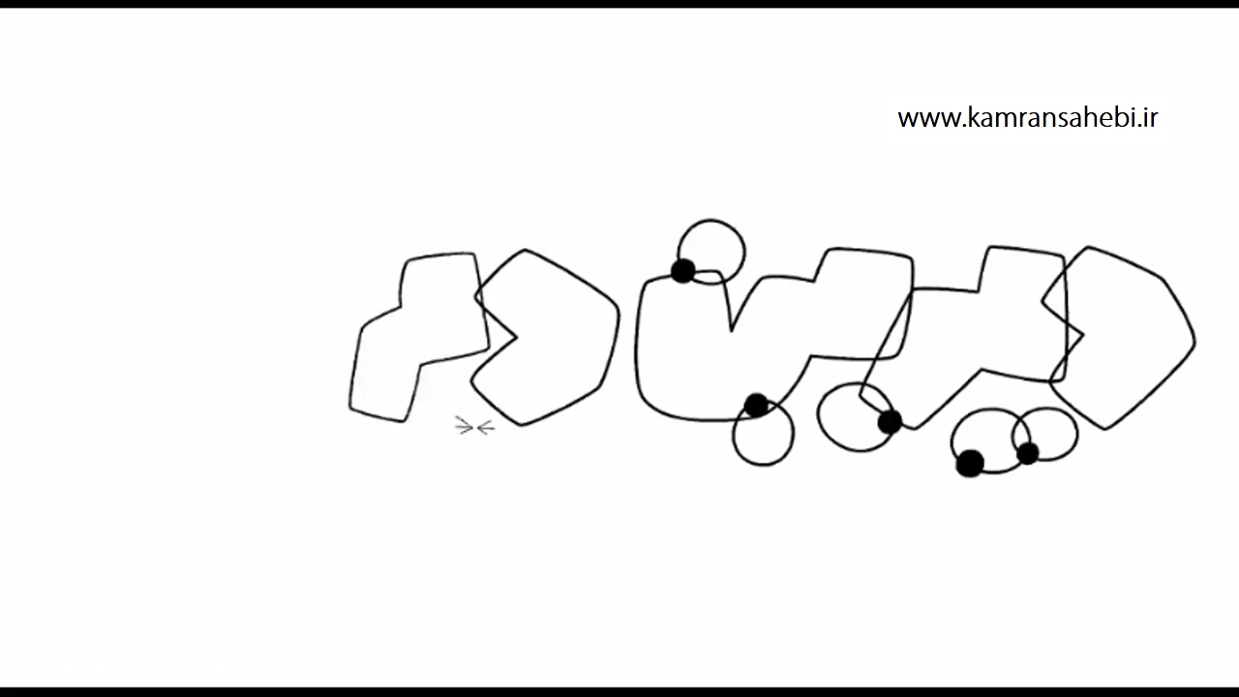
84
صفحه
حجة الاسلام قرائتی تعریف می کنند : عده ای از سران کشور خدمت حضرت امام بودند که یک مرتبه امام به ساعتشان نگاه کردند و فرمودند دیر شد پرسیدند آقا چی ؟ فرمود وقت ورزشم رسیده است (خاطرات حجت الاسلام قرائتی – ص 97)
قرائتی : وقتی دکتر به امام گفته بود شما بیست دقیقه باید قدم بزنی من یک بار قدم زدن امام را در خانه اش دیدم . تند راه می رفت منتها یک تسبیح هم دستش بود و ذکر می گفت . می گفت حالا که راه می روم زبانم بیکار نباشد . امام علی (ع) در حال وصله زدن کفش « سبحان الله » می گفت .

Slide 18
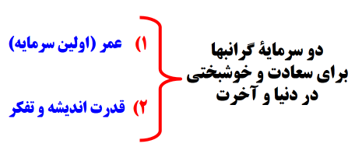
85
صفحه
غربی ها انسان را مانند حیوان می دانند
مثلاً در بحث تغذیه می گویند :
غذای سالم بخورید ؛ اما قرآن می گوید :
« کُلوا مِن طَیِّباتِ ما رَزَقناکُم »
مسکین خر اگر چه بی‌تمیز است
چون بار همی برد عزیز است
گاوان و خران باربردار
به ز آدمیان مردم‌آزار

Slide 19
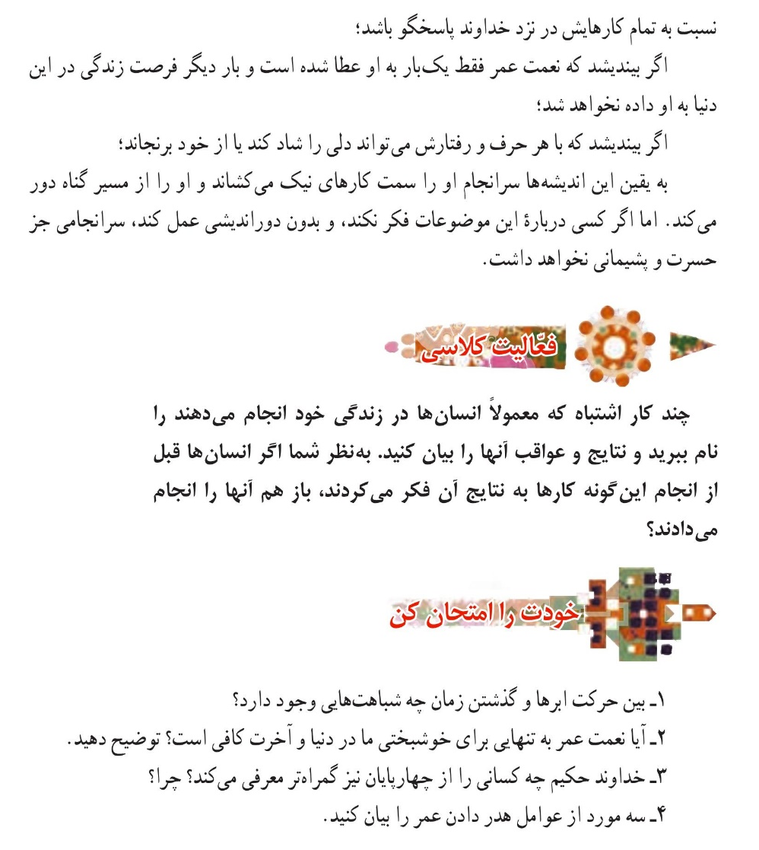
پاسخ سؤال 1 :
هر دو با سرعت زیاد می‌گذرد
معمولاً ما متوجه سرعت آن‌ها نمی‌شویم
زمان مانند ابر وقتی رفت ، باز نمی‌گردد
پاسخ سؤال 2 :
خیر ، زیرا انسان‌های بد و حیوانات نیز از نعمت عمر برخوردارند . برای خوشبخت شدن باید با تفکر و اندیشیدن ، راه درست را برای زندگی انتخاب کنیم
پاسخ سؤال 3 :
کسانی که عقل دارند اما نمی‌اندیشند
چشم دارند اما عبرت نمی‌گیرند
گوش دارند اما به دستورهای خدا گوش نمی‌دهند
- زیرا حیوانات عقل ندارند که فکر کنند و عبرت بگیرند اما این افراد عقل دارند ولی از آن استفاده نمی‌کنند
پاسخ سؤال 4 :
بی حالی و تنبلی / امروز و فردا کردن / بی توجهی به اولویت ها / معاشرت با افراد بی نظم
86
صفحه

Slide 20
خودت را امتحان کن (ص 86)
1) بین حرکت ابرها و گذشت زمان چه شباهت‌هایی وجود دارد ؟
هر دو با سرعت زیاد می‌گذرد / معمولاً ما متوجه سرعت آن‌ها نمی‌شویم / زمان مانند ابر وقتی رفت ، باز نمی‌گردد
2) آیا نعمت عمر به تنهایی برای براى خوشبختى ما در دنيا و آخرت كافى است ؟ توضيح دهيد.
خیر ، زیرا انسان‌های بد و حیوانات نیز از نعمت عمر برخوردارند . برای خوشبخت شدن باید با تفکر و اندیشیدن ، راه درست را برای زندگی انتخاب کنیم
3) خداوند حكيم چه كسانى را از چهارپايان نيز گمراه ‌تر معرفى مى کند ؟ چرا ؟
کسانی که عقل دارند اما نمی‌اندیشند چشم دارند اما عبرت نمی‌گیرند گوش دارند اما گوش نمی‌دهند - زیرا حیوانات عقل ندارند که فکر کنند و عبرت بگیرند اما این افراد عقل دارند ولی از آن استفاده نمی‌کنند

Slide 21
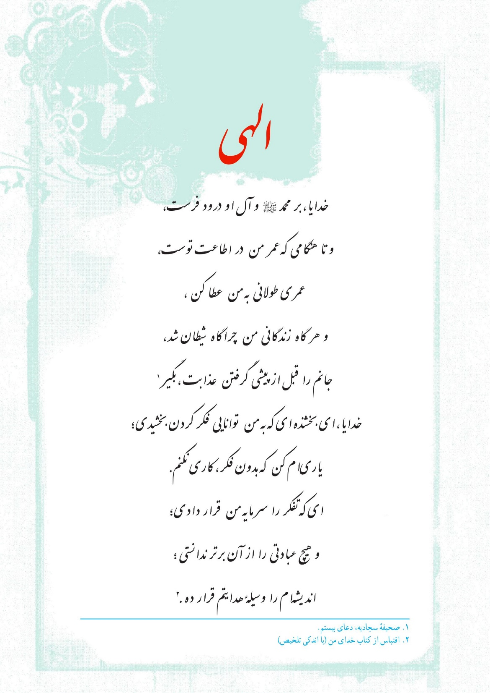

Slide 22
گر نبود خنگ مطلی لگام زد بتوان بر قدم خويش گام
ور نبود مشربه از زر ناب با دو کف دست توان خورد آب
ور نبود بر سر خوان آن و این هم بتوان ساخت به نان جوین
شانه عاج ار نبود بهر ریش شانه توان کرد به انگشت خویش
ور نبود جامه اطلس تو را دلق كهن ساتر تن بس تو را
جمله که بینی همه دارد عوض وز عوضش گشته میسر غرض
آنچه ندارد عوض اي هوشيار عمر عزيز است غنيمت شمار
Notes:
خِنگ : اسب سفید
لِگام : افسار ، دهانه اسب
عاج : دندان فیل
اطلس : نوعی پارچه ابریشمی ، کتابی شامل نقشه های گوناگون

Slide 23
سعدى گوید :
گوش تواند كه همه عمر وى نشنود آواز دف و چنگ و نى
دیده شكیبد ز تماشاى باغ بى گل و نسرین به سر آرد دماغ
گر نبود بالش آكنده پر خواب توان كرد حجر زیر سر
وین شكم بى هنر پیچ پیچ صبر ندارد که بسازد به هیچ
Notes:
خِنگ : اسب سفید
لِگام : افسار ، دهانه اسب
عاج : دندان فیل
اطلس : نوعی پارچه ابریشمی ، کتابی شامل نقشه های گوناگون

Slide 24
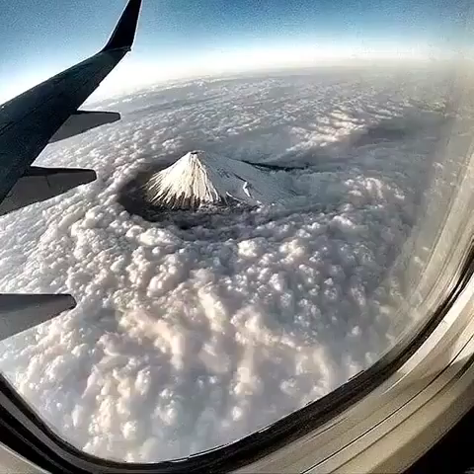
فرصت ها مانند ابرها می گذرند
پس فرصت های خوب را غنیمت شمرید

Slide 25
